Slide 1
Design patterns for games
Model View Controller

Slide 2
Problemområde
Vi vill ha vår kod uppdelad i moduler med tydliga ansvarsområden och så lite koppling som möjligt mellan dessa.

Slide 3
MVC
Vår lösning – Module View Controller
Vi delar upp vårt spel i tre tydliga delar:
Module
View
Controller

Slide 4
Module
Tänk på module som ett eget slutet system.
Eller som en liten världssimulator som sköter allt själv.
Alla spelobjekt ligger här. All uppdatering av dessa sker här. Fysiken uppdaterar dom, flyttar dom.
Inget ritas ut dock, och det sker ingen user input i module som gör att vi kan styra något utifrån.
Module har ingen som helst koppling till view eller controller och vet inte ens om att dessa existerar.
Kort sagt, allt utom rendering och input ligger i module.

Slide 5
View
View har bara ett enda syfte – rendera ut allt på skärmen.
View har en koppling till module för att kunna kolla dess state och vad som ska ritas ut och var.
Med andra ord, view sköter all utritning.

Slide 6
Controller
Controller kontrollerar agenter i module.
Den måste därför ha en koppling till det.
En controller kan ta input från en spelare via tangentbord, mus, joystick eller liknande.
Men inputen kan också komma från en AI som styr agenten.

Slide 7
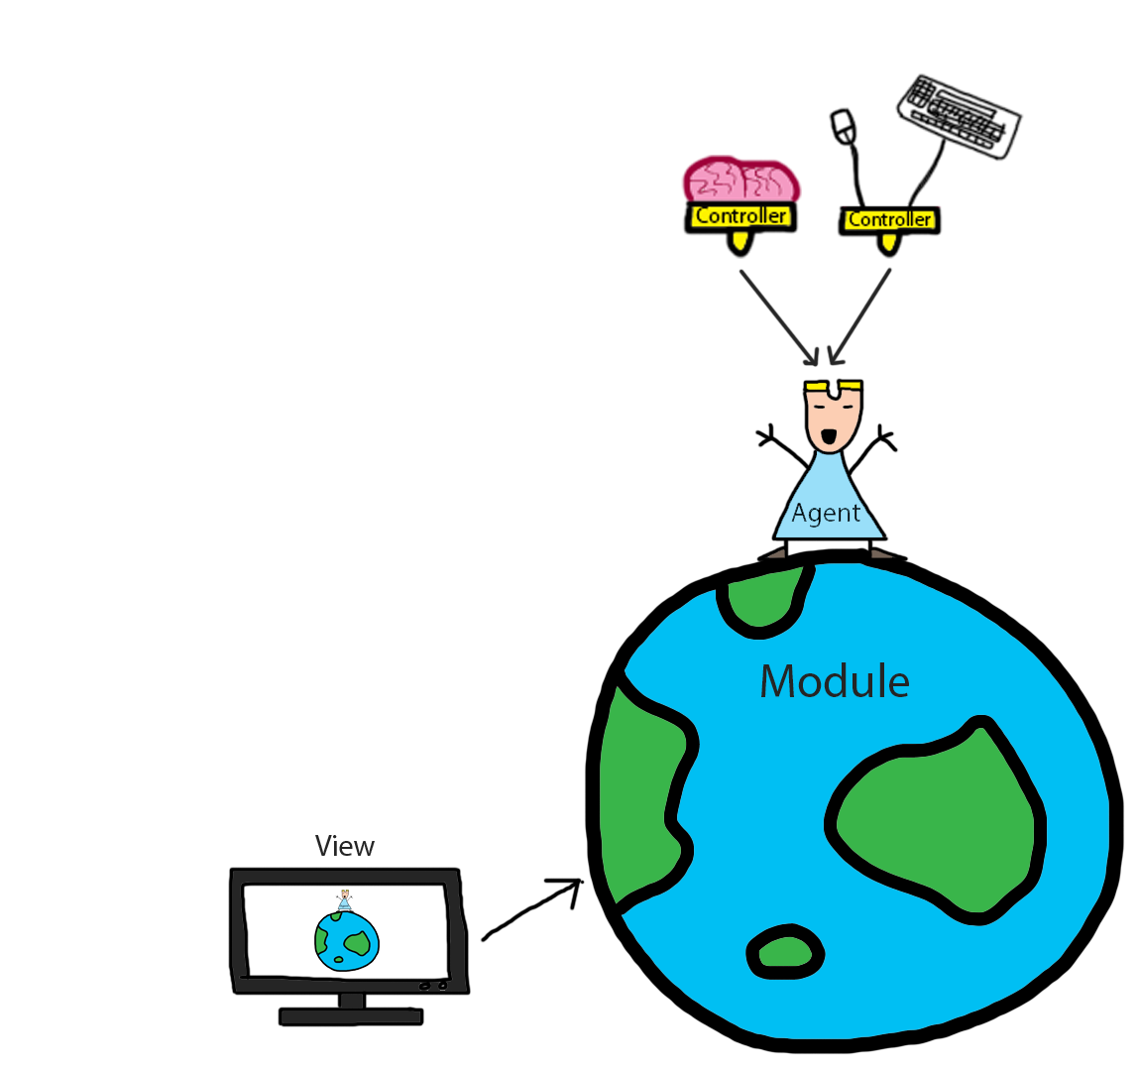
Sammanfattning
Som ni ser på bilden så är module hela världen.
Objekt i världen kan styras av controllers som kan vara en spelare eller AI.
View ser till att datan i module ritas ut på skärmen.
Module har ingen aning om att Controller eller View finns.
Controller och View har däremot en association till module.

Slide 8
Passive VS Active MVC
Det finns två varianter av MVC – Passive och Active.
Om MVC överhuvudtaget används i spel så kommer active att användas.
Anledningen är att passive gör som följande:
Controller uppdaterar eller modifierar modell på något vis.
Modell kommer själv inte att ändra sig utan yttre påverkan.
View hämtar inte ny information från varje frame utan blir meddelad när ändring sker och hämtar ny info först då.
Som ni kan förstå så används inte denna modell i spel särskilt ofta.
Har vi ett spel så uppdateras viewn som regel varje frame och ska därför alltid hämta information.
Hemsidor kör dock denna modell.

Slide 9
Exempel
Vi har ett racingspel.
I module finner vi:
Bilar
Bilbana
Träd, buskar, props
All spellogik
Fysik
I module existerar hela racingvärlden för sig själv oberoende av allt annat.
Den finns där, men vi kan inte se den, för den ritas inte ut än.
Och allt står stilla, för det finns ingen som kör bilarna, som trycker på gaspedalen.

Slide 10
Exempel
Vi skapar ett subsystem som ska ta hand om utritningen.
Den hämtar en lista med objekt från module varje frame och ritar ut dessa.
Vi har en playerController som har en koppling till en av bilarna.

Slide 11
Frågor?
Programmeringsfrågor
magnus@thegameassembly.com
Tenta Fredagen den 22/4. 09:15 – 12:00 i aulan.
Passa på att fråga om kursen
Notes:
11

